Slide 1





Software Livre
Conceitos e Oportunidades
Rodrigo D. Malara
Uniara/Gourmex/Delivoro

Slide 2
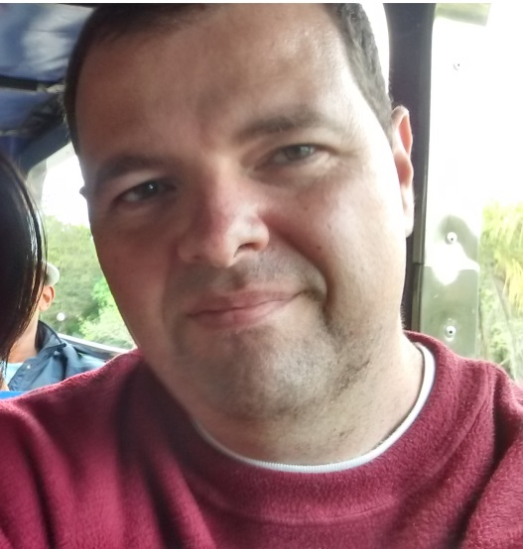
Introdução
Rodrigo D. Malara
  http://www.linkedin.com/in/rodrigomalara
  Linux User ID 137855 – desde setembro de 1997
  Engenharia de Computação – DC/UFSCar (2000)
  Mestrado em Sistemas Distribuídos – IFSC/USP (2005)
  Certificações Oracle OCJP, OCWCD, OCBCD, OCEA (step 1)
  Coordenador dos Cursos de Computação da UNIARA de 2004 a 2016
  Docente de disciplinas relacionadas a Computação desde 2003.
  Arquiteto e sócio da Agnitia Soluções por 3 anos
  Engenheiro de Sistemas - Nortel Networks por 4 anos
  Software Specialist Senior na HP por 6 anos
  Sócio-Diretor da Gourmex/Delivoro a 8 anos
  Especialista Senior da FEXCO Fintech Irlandesa por 1 ano
  www.delivoro.com.br / www.gmxcheckout.com.br / portaldoscegonheiros.com.br

Slide 3
Objetivos e Premissas
Conceitos sobre Software Livre
Personalidades do mundo do Software Livre
Conceitos sobre licença de Software
    Licenças de Software Livre
Adoção de Software Livre pelo Governo e Empresas
Modelos de Negócio baseados em Software Livre

Slide 4
Software
  “Software para computadores ou simplesmente software é qualquer conjunto de instruções compreensíveis por uma máquina que direciona o processador a realizar operações específicas”
  http://en.wikipedia.org/wiki/Software
  “Uma linguagem de programação é um método padronizado para comunicar instruções para um computador”
  http://pt.wikipedia.org/wiki/Linguagem_de_programação

Slide 5
Software
  “... programas escritos em linguagens de programação são traduzidos para o código de máquina do computador (compilação) no qual será executado em vez de ser diretamente executado.”
  http://pt.wikipedia.org/wiki/Linguagem_de_programação
  Na maioria das vezes os softwares são distribuídos na sua forma Compilada (executável).
  A Compilação protege o código fonte uma vez que obter o código-fonte de um software a partir da sua forma compilada não é possível na maioria dos casos.

Slide 6
Software - Histórico
  “... Quem comprava a enorme e cara estrutura (o hardware) não pagava separadamente pelo software.”
  “Em 1969, a IBM, sob a ameaça de litígio Antitruste , levou uma mudança de indústria, começando a cobrar separadamente por software e serviços, e deixando de fornecer o código-fonte.”
  http://pt.wikipedia.org/wiki/Software_proprietário

Slide 7
Software - Histórico
  “Normalmente, a fim de que se possa utilizar, copiar, ter acesso ao código-fonte ou redistribuir, deve-se solicitar permissão ao proprietário, ou pagar para poder fazê-lo: será necessário, portanto, adquirir uma licença.”
  http://pt.wikipedia.org/wiki/Software_proprietário
  - Essa característica do software configurou uma oportunidade de negócio para várias empresas como IBM, Microsoft, Oracle, dentre outras.

Slide 8
Avaliando a Situação – Sem Software Livre
A barreira a entrada de novos competidores no mercado de alguns software seria infinita
    Microsoft, Oracle, Google
As grandes corporações de informática teriam um poder superior aos nossos governos
Com o advento e disseminação da Internet
    Não seria possível utilizar software pirata
    Não teríamos controle sobre a segurança das nossas informações.
  Mesmo o movimento Software Livre tendo surgido a 31 anos atrás a indústria de software permitiu o surgimento de bilionários.

Slide 9
Definição de ‘Software Livre’
  Por “software livre” devemos entender aquele software que respeita a liberdade e senso de comunidade dos usuários. A grosso modo, os usuários possuem a liberdade de executar, copiar, distribuir, estudar, mudar e melhorar o software. Assim sendo, “software livre” é uma questão de liberdade, não de preço. Para entender o conceito, pense em “liberdade de expressão”, não em “cerveja grátis”.
    obtido em https://www.gnu.org/philosophy/free-sw.html

Slide 10
As 4 liberdades do Software Livre
  Liberdade 0. A liberdade de executar o programa como você desejar, para qualquer propósito.
  Liberdade 1. A liberdade de estudar como o programa funciona, e adaptá-lo às suas necessidades.Para tanto, acesso ao código-fonte é um pré-requisito.

Slide 11
As 4 liberdades do Software Livre (cont.)
  Liberdade 2. A liberdade de redistribuir cópias de modo que você possa ajudar ao próximo.
  Liberdade 3. A liberdade de distribuir cópias de suas versões modificadas a outros. Desta forma, você pode dar a toda comunidade a chance de beneficiar de suas mudanças. Para tanto, acesso ao código-fonte é um pré-requisito.

Slide 12
As 4 liberdades do Software Livre (cont.)
    Ser livre para fazer tudo isso significa (entre outras coisas) que você não deve ter que pedir ou pagar pela permissão para fazê-lo

Slide 13

Software Livre – Free Software Foundation
  http://www.fsf.org/
  “A Free Software Foundation (FSF, Fundação para o Software Livre) é uma organização sem fins lucrativos, fundada em 04 de Outubro de 1985 por Richard Stallman e que se dedica a eliminação de restrições sobre a cópia, redistribuição, estudo e modificação de programas de computadores”
    obtida em http://pt.wikipedia.org/wiki/Free_Software_Foundation

Slide 14
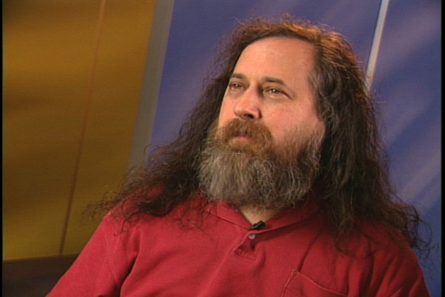
Software Livre – Free Software Foundation
  Richard Matthew Stallman
    Fundador do Movimento Software
    Livre em 1985
    https://stallman.org/
    Fundador do GNU Software
    https://www.gnu.org/
  A “Lei de Stallman”
  Enquanto corporações dominarem a sociedade e escreverem as leis, cada avanço em tecnologia será uma oportunidade para que elas restrinjam ainda mais seus usuários.

Slide 15

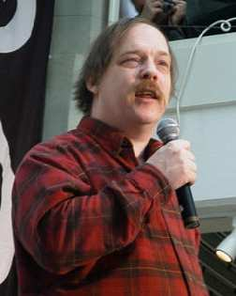
Código Aberto - Open Source Initiative
  “A Open Source Initiative (OSI) - Iniciativa pelo código aberto - é uma organização dedicada a promover o software de código aberto ou software livre”
  “A organização foi fundada em fevereiro de 1998, por Bruce Perens e por Eric S. Raymond.”
  www.opensource.org

Slide 16
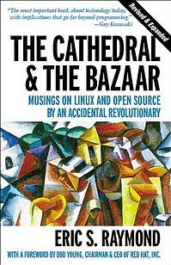
Open Source Initiative
  “A formação da OSI começou com a publicação do trabalho de Eric Raymond, A Catedral e o Bazar em 1997.
  Raymond apresentou este trabalho na O'Reilly Perl Conference em setembro de 1997 e ajudou a desencadear a decisão da Netscape em liberar o código-fonte como software livre do mais popular navegador da Web em 22 de janeiro de 1998.”

Slide 17
A Catedral e o Bazar
  “A Catedral e o Bazar é um ensaio de Eric S. Raymond sobre métodos de engenharia de software, baseado em suas observações do processo de desenvolvimento do Linux e suas experiências administrando o projeto open source fetchmail.”
  A Lei de Linus
  “Se o código fonte está disponível para teste, escrutínio e experimentação pública, então os erros serão descobertos rapidamente”

Slide 18
A Catedral e o Bazar
  “A Catedral e o Bazar é um ensaio de Eric S. Raymond sobre métodos de engenharia de software, baseado em suas observações do processo de desenvolvimento do Linux e suas experiências administrando o projeto open source fetchmail.”
  A Lei de Linus
  “Se o código fonte está disponível para teste, escrutínio e experimentação pública, então os erros serão descobertos rapidamente”

Slide 19
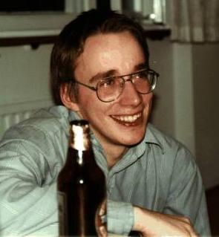
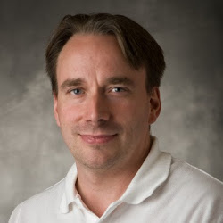
Linux
  Sistema Operacional baseado em UNIX
  É Software Livre e Open-Source
  Linux é apenas o Núcleo do S.O.
  Os demais aplicativos foram portados para os PCs pela GNU
    Por isso se chama GNU/Linux
  Criado por Linus Torvalds com base no MINIX (Tanenbaum).
  E-mail que marca o ‘nascimento’ do Linux
  http://bit.ly/1da86kq

Slide 20
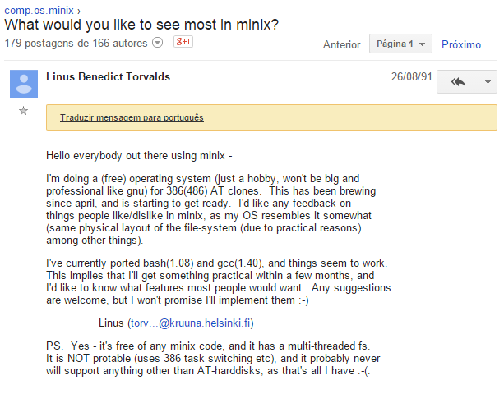
Linux

Slide 21
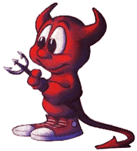
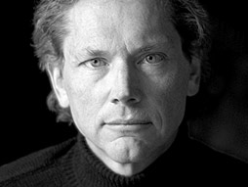
BSD – Berkeley System Distribution *NIX
  Não pode ser chamado de UNIX embora seja
  É Software Livre e Open-Source
  Autoria é atribuída a Bill Joy
    Co-fundador da SUN Microsystems 1982
  Lançado em dezembro de 1993 ‘perdeu a corrida’ para o Linux devido a dificuldade de liberação de patente entre Berkeley e Novell.
  http://www.freebsd.org

Slide 22
Software Livre – Licenças de Uso
  Aborda
    Direitos do autor sobre sua propriedade intelectual
    Permissões de uso da propriedade intelectual por terceiros
    Pode impor restrições ao uso
    Não transfere a propriedade do item licenciado
  Licenças de Software Livre / Open Source
    O autor deve conceder certos direitos a terceiros para ser considerado como software livre
      Usar, Modificar, Distribuir, acesso ao Código-Fonte

Slide 23
Software Livre – Famílias de Licenças de Uso
  A GPL, ou “copyleft”
  A BSD (academica)
  Mozilla (corporativa)
  MIT (academica)
  Creative Commons (pública)
  Outras licenças Open Source
  Licenças Proprietárias Tradicionais
  Shareware/freeware

Slide 24
Software Livre – Família GPL
  Escrita por Richard Stallman
  Direitos Básicos como
    Código-fonte
    Direito de fazer mudanças e publicar
  Introduz o conceito de “Copyleft”
    O oposto ao Copyright
    Trabalhos derivados também devem ser liberados segundo a GPL
  Utilizada pelo Linux e GNU

Slide 25
Software Livre – Família BSD
  Mesmos direitos básicos da GPL
  Não é adepta ao conceito de “Copyleft”
    Os licenciados recebem o software que permanece sendo da BSD
    O oposto ao Copyright
  Pode re-lançar o software sob uma diferente licença

Slide 26
Software Livre – Família Mozilla
Elaborada por experts
    Criada para abrir o código do Netscape Communicator
Serve como um modelo para licenças comerciais
Differentes tipos de relicenciamentos
Não existe o conceito de ‘copyleft’

Slide 27
Software Livre – MIT
Elaborada pelo Massachussets Institute of Technology
    Mais restrita que a GPL
Permite que você use o Código Aberto para criar um software derivado e “NAO” seja obrigado a disponibilizar seu próprio código fonte se não quiser
    A GPL não permite isso

Slide 28
Software Livre – Creative Commons
Criada para levar os conceitos de Free Software para outras áreas onde pode haver propriedade intelectual
    Não é apropriada para Software
Iniciativa criada em 2001
Existem diversas derivações da Creative Commons

Slide 29
Software Livre – Outras Licenças
Existem cerca de 50 outras licenças para software Open Source
    Ex: IBM Common Public License
    Artistic License
    etc
A comunidade Open Source desencoraja a criação de novas licenças para prevenir a proliferação
Do ponto de vista legal, aumenta significativamente o trabalho da justiça que deve analisar cada nova licença e não pode usar jurisprudência

Slide 30
Software Livre – Shareware/Freeware
  Pode ser gratuita ou não
  Autor não garante o direito de acesso ao código-fonte nem a fazer modificações

Slide 31
Software Livre e Negócios
É possível se desenvolver uma atividade profissional e lucrativa com Software Livre
É geralmente usado para eliminar barreiras a entrada em segmentos monopolizados
    Sistemas Operacionais para PCs
    Sistemas de Bancos de Dados

Slide 32
Software Livre e Negócios
Modelos de Negócios
    Licensa Dual: Usada pelo MySQL (gratuito em alguns casos)
    Venda de Serviços Profissionais
    Venda de Produtos
    Vender Software como um Serviço
    Parcerias com instituições não-lucrativas
    Doações Voluntárias
    Venda de extensões proprietárias

Slide 33
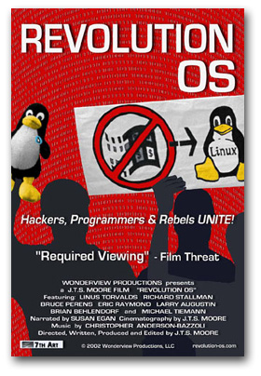
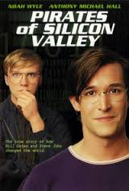
Mais informações
  Sites de referência
  www.fsf.org
  www.gnu.org
  www.apache.org
  http://wikipedia.org
  Filmes
  Revolution OS
  Piratas da Informática ou Piratas do Vale do Silício

Slide 34
Exemplos de Grandes Projetos Open Source
Sistema Operacional Linux – Várias Distribuições
FreeBSD -
Open Office - http://www.openoffice.org/
Apache Software – http://www.apache.org
Mozilla Firefox - https://www.mozilla.org
GIMP – http://www.gimp.org
Java – http://www.java.com
Eclipse IDE – http://eclipse.org
MySQL – https://www.mysql.com
PostgreSQL – http://www.postgresql.org
...

Slide 35
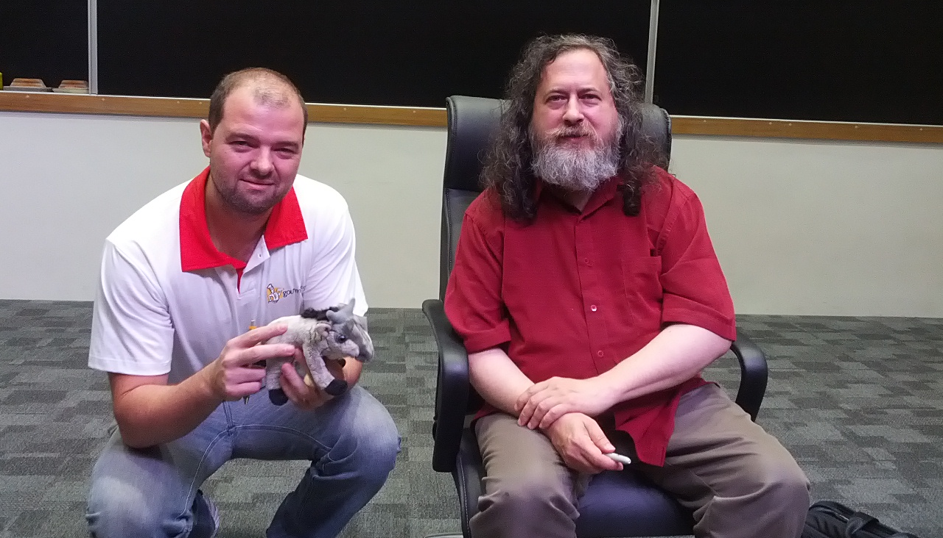
Stallman na USP São Carlos – 10/12/2012
  Palestra “A Free Digital Society” na USP/SC em 10/12/2012
  Richard Stallman e Rodrigo Malara
  http://iptv.usp.br/portal/video.action?idItem=11086

Slide 36
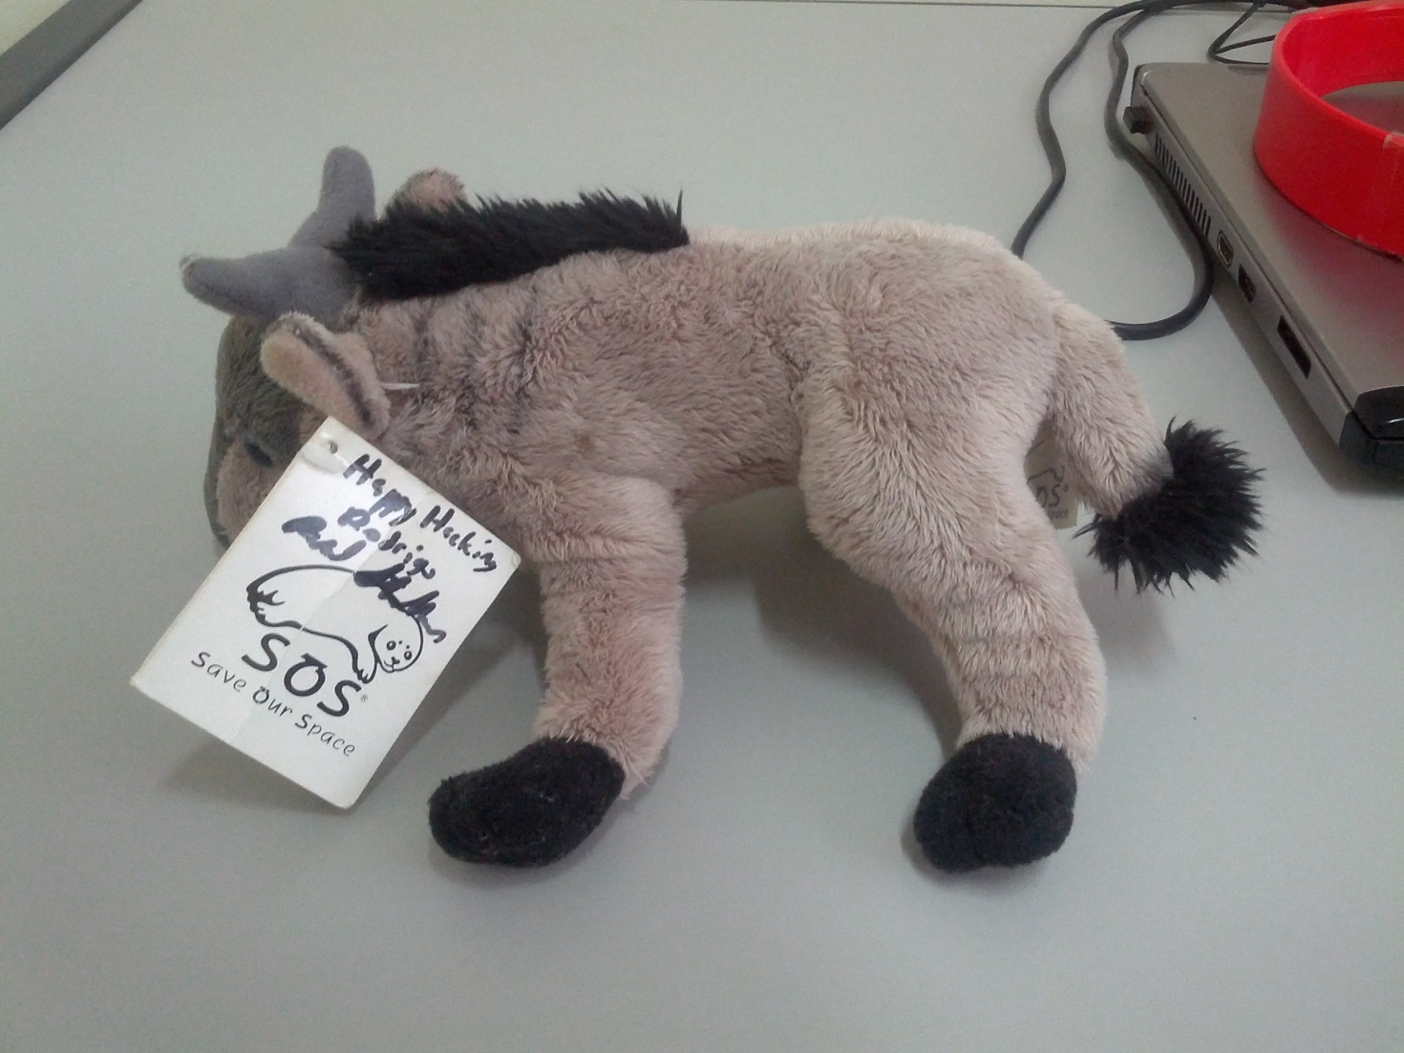
Stallman na USP São Carlos – 10/12/2012
  Autógrafo Richard Stallman – “Happy Hacking Rodrigo” – 11/11/2012

Slide 37
Perguntas ?
Apresentação por Rodrigo Malara
rodrigo@delivoro.com.br
Araraquara, Brazil

